Slide 1
ДЕНЬ ВСЕХ ВЛЮБЛЕННЫХ

Slide 2
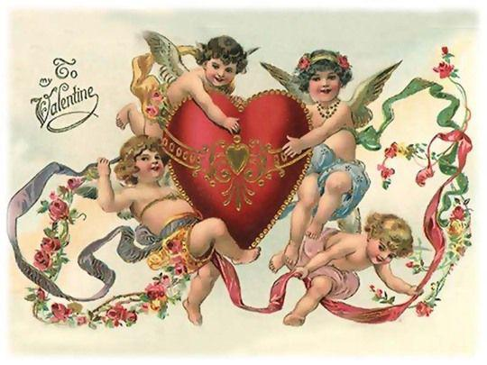

Slide 3
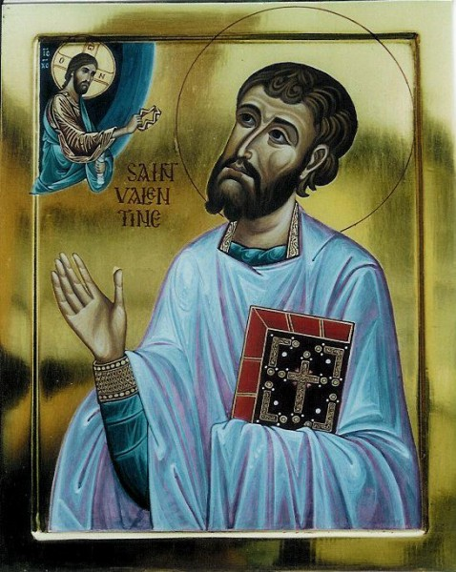

Slide 4
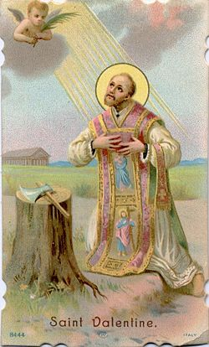

Slide 5
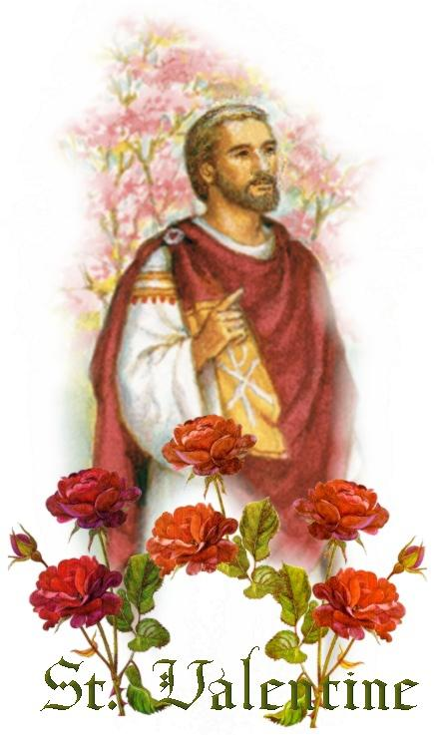

Slide 6
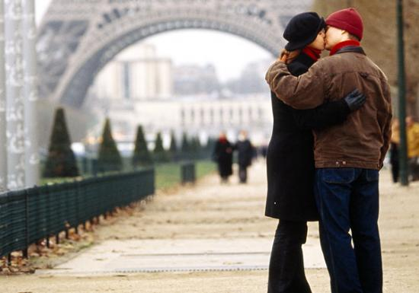

Slide 7
Пусть с дня Святого Валентина
Начнется целый год любви.
Да, что там год вся жизнь – картина
Из красок нежности зари.
Спешите радовать любимых!
Привычный ход вещей нарушьте.
Рискните! Это в ваших силах,
Атлантом быть совсем не нужно.
Зачем же ценные подарки?
Достаточно улыбки нежной,
Надежных рук объятий жарких,
И взгляда, полного надежды;
Кусочка неба голубого,
Осколка солнца золотого,
Мелодии стишка простого…

Slide 8
